Slide 1

大学生生活主题
短视频平台 U-Live
开发项目介绍
组长： Tanz
组员： Tanz
Tanz
Tanz
指导老师：XX
2023/12/28

Slide 2

01
02
项 目 介 绍
设 计 思 路
03
04
作 品 演 示
总 结

Slide 3

01
项 目 介 绍
U-Live 短视频平台 |

Slide 4


开 发 背 景
在当前的社会环境中，大学生这一类群体尤为重要，他们即是社会未来的基石，又是极大的一批消费群体。在当前的社交软件的局限下，这一类年轻的群体不能够很好地聚集在一起，拟定开发一款专供于大学生生活主题的APP应用，为用户带来全新的校园体验。
这款APP专为大学生量身打造，集教育资源、学术交流、校园动态、职业发展于一体，旨在打破信息壁垒，提供一个集知识共享、思想碰撞、生活互动和未来规划的综合平台。我们确保每位用户都能接触到对其成长有益的信息和灵感，无论是最新的学术研究、行业趋势解析，还是实用的职业指导。同时，便捷的视频创作工具和友好的社区环境让每个人都能轻松分享自己的校园故事，找到志同道合的伙伴，共同探索丰富多彩的大学生活。

Slide 5

U-Live APP是一个专供于大学生生活方向的短视频社交平台，主要功能模块包括短视频发布、视频列表浏览、点赞、设置视频隐私、搜索、分享等。用户可以在平台上发布自己的短视频，并通过推荐和好友视频列表来浏览其他用户的视频。同时，用户可以对喜欢的视频进行点赞，也可以设置自己的视频为公开或私密。此外，客户端还提供搜索功能，用户可以通过关键词找到对应的视频，并可以通过生成二维码来分享视频。除了短视频模块外，系统还有评论模块，用户可以在视频下发表评论信息，对评论进行点赞或取消赞，并可以删除自己的评论。另外，系统还有社交模块，用户可以关注、取关或互相关注其他用户，显示好友的视频，以及查看关注和粉丝列表。用户模块包括注册账号、登录账号、退出账户、密码登录、修改图片展示和个人信息等功能。最后，系统还提供消息模块，用于交互信息反馈，当有评论或关注信息时会进行提醒。
项 目 简 介

Slide 6

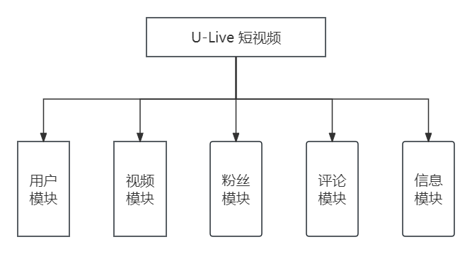
需 求 分 析
为满足大学生需求，我们期待一个专为大学生打造的APP，提供学术资源、校园动态和职业发展信息，并提供视频创作工具，建立良好社区环境，共享丰富多彩的大学生活。

Slide 7

02
设 计 思 路
Click here to enter your text.Click here to enter your text.Click here to enter your text.Click here to enter your text.Click here to enter your text.Click here to enter your text.Click here to enter your text.

Slide 8
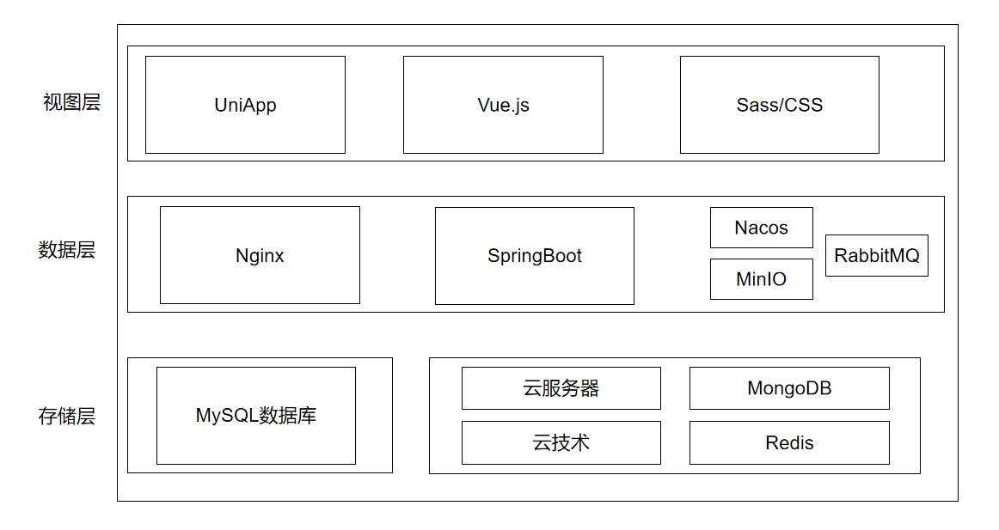
项 目 架 构

Slide 9
Part 3
作
品 演 示
uni-app
SpringBoot
CDN......

Slide 10


04
总 结

Slide 11

U-Live 短视频平台
谢
听
感
聆
の
指导老师： X X
Tanz
Tanz
Tanz
组长： Tanz
团队成员：

